Slide 1

Tu tienda online de material fotográfico.
Proyecto de Alejandro Marín Gómez

Slide 2
Tecnologías utilizadas
dsa

Slide 3
Requisitos de la aplicación (según la especificación previa)
Filtrar los productos por categorías.
Filtrar los pedidos por estado.
Uso de un carrito de la compra para gestionar el pedido sin confirmar.
Escoger los productos que forman parte del escaparate.
Los pedidos podrán tener los siguientes estados:
Sin confirmar.
Confirmado.
Preparando.
Enviado.
Recibido.
Cobrado.

Slide 4
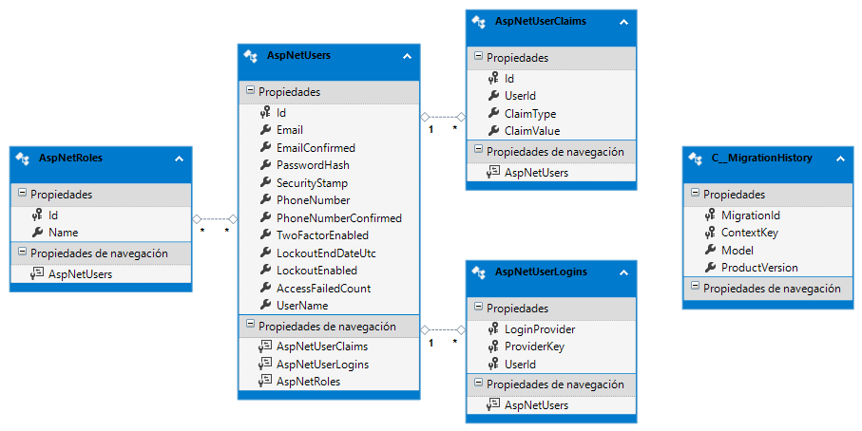
Modelo entidad / relación de ASP.NET MVC

Slide 5
Casos de uso más relevantes (según la especificación previa)
[Visitante]
Acceso a las páginas más generales, como por ejemplo: Inicio, Productos, Quiénes somos, Contacto, …
Crear una cuenta de usuario.
Iniciar sesión.
Usuario
Acceso a las páginas más generales, como por ejemplo: Inicio, Productos, Quiénes somos, Contacto, …
Modificar su contraseña.
Introducir su información personal (se convertiría en cliente).
Cliente (es un usuario con su información personal)
Acceso a las páginas más generales, como por ejemplo: Inicio, Productos, Quiénes somos, Contacto, …
Modificar su contraseña.
Actualizar su información personal.
Posibilidad de listar y ver sus pedidos ya confirmados (también puede filtrarlos por el estado).
Consultar el estado de sus pedidos ya confirmados.
Gestionar su carrito de la compra (eliminar detalles, vaciar el carrito, confirmarlo, …).
Administrador
Gestionar la información personal de los clientes.
Gestionar los productos, categorías, estados de los pedidos y los datos de los clientes.

Slide 6
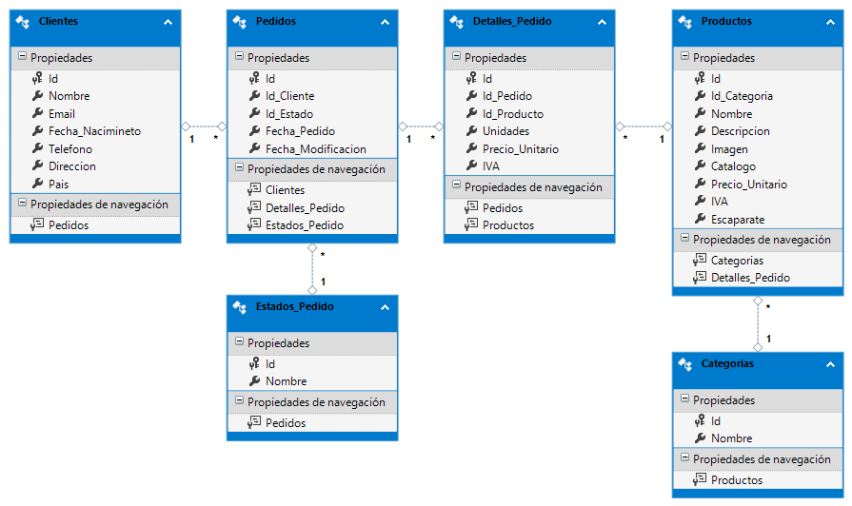
Modelo entidad / relación de la tienda

Slide 7

Muchas gracias por tu atención.

